Slide 1
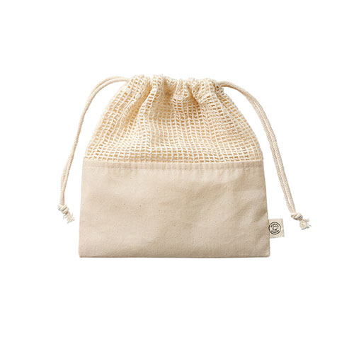
【提案書】
オーガニックコットンネット巾着(M)
特徴
Mサイズの巾着です。上半分がネット素材になっているため、口を開けることなく入れたものを確認できて便利な上、見た目的にもおしゃれです。同じ仕様でLサイズもご用意しております。
商品写真
納期
納期スペース
仕様
素 材:コットン
サ イ ズ : 約200×200（mm）
お見積
お見積りスペース

